Slide 1

Green Skills in Education
Vienna, 21-25 July, 2025

Slide 2
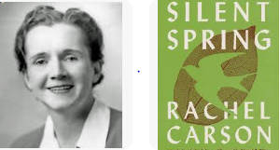
Ποια ήταν η Rachel Carson;
Αμερικανίδα βιολόγος, συγγραφέας και περιβαλλοντική ακτιβίστρια.
Έγινε γνωστή με το βιβλίο "Silent Spring" (1962).
Ανέδειξε τις καταστροφικές συνέπειες των φυτοφαρμάκων (ιδίως του DDT) στη φύση και στην υγεία.

Slide 3
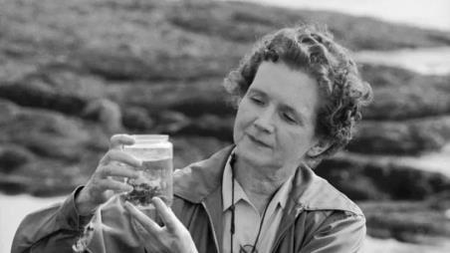
Γιατί η Rachel Carson είναι σημαντική στην περιβαλλοντική εκπαίδευση;
Ενέπνευσε το σύγχρονο περιβαλλοντικό κίνημα.
Τόνισε την ανάγκη για κριτική σκέψη, παρατήρηση και σεβασμό στη φύση.
Υπερασπίστηκε το δικαίωμα των πολιτών στην πληροφόρηση για περιβαλλοντικά ζητήματα.

Slide 4
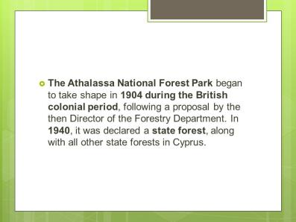
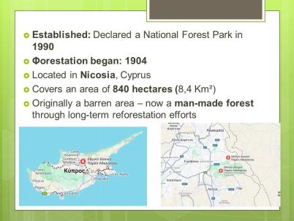
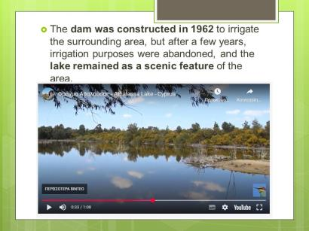
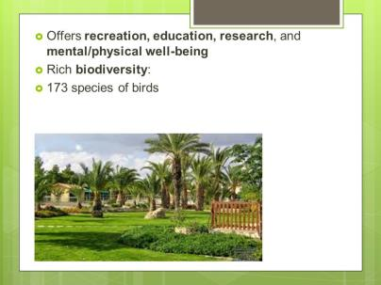
Παρουσίαση εντός του σεμιναρίου για μια οικολογική αλλαγή στη χώρα μας

Slide 5
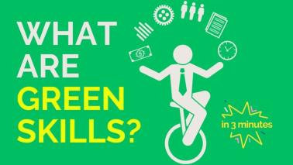
Πράσινες δεξιότητες είναι ένα σύνολο ικανοτήτων που βοηθούν τα παιδιά:
Να σκέφτονται και να δρουν με οικολογική συνείδηση,
Να συνεργάζονται, να επικοινωνούν και να λύνουν προβλήματα,
Να παίρνουν υπεύθυνες αποφάσεις για το περιβάλλον και την κοινωνία.

Slide 6
Μαθησιακά Αποτελέσματα
Κατανόηση των Green Skills: Τι είναι, πώς κατηγοριοποιούνται και γιατί είναι σημαντικές.
Σύνδεση με την Ατζέντα 2030 του ΟΗΕ (SDGs): Πώς οι στόχοι της βιώσιμης ανάπτυξης μπορούν να ενσωματωθούν σε όλα τα μαθήματα.
Design Thinking: Μια παιδοκεντρική μέθοδος επίλυσης προβλημάτων.
Σύνδεση με τη φύση: Πώς μπορούμε να κάνουμε το σχολείο μας πιο “βιοφιλικό” – να φέρουμε τη φύση μέσα στην τάξη και το σχολικό χώρο.

Slide 7
Πυραμίδα Πράσινων Δεξιοτήτων
Κορυφή: Ανάληψη δράσης – οι μαθητές γίνονται “agents of change”
Μέση: Κριτική σκέψη, δημιουργικότητα, υπευθυνότητα
Βάση: Περιβαλλοντικές γνώσεις (τι είναι η ρύπανση, οι φυσικοί πόροι κλπ.)

Slide 8
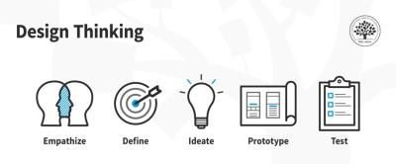
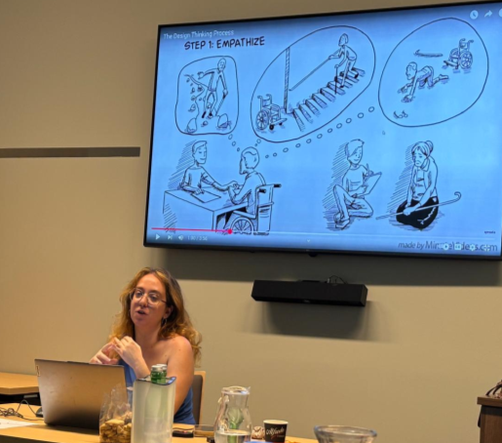
Design Thinking
Empathize (Κατανόηση): Μαθητές συζητούν με άλλους για να κατανοήσουν το πρόβλημα.
Define (Ορισμός): Συνοψίζουν τι ακριβώς θέλουν να λύσουν.
Ideate (Ιδέες): Προτείνουν δημιουργικές λύσεις, χωρίς περιορισμούς.
Create (Κατασκευή μιας αρχικής λύσης): Φτιάχνουν μια απλή, πρακτική εκδοχή της ιδέας τους (π.χ. αφίσα, μακέτα, σχέδιο, παρουσίαση).
Test (Δοκιμή): Παρουσιάζουν την ιδέα τους και ζητούν ανατροφοδότηση.
Παράδειγμα: Πώς να μειώσουμε τα πλαστικά στο σχολείο;

Slide 9
Βιωματικές Δραστηριότητες
1. Storytelling με τη φύση:
Τα παιδιά δημιουργούν ιστορίες ή παρουσιάσεις γύρω από θέματα περιβάλλοντος.
2. “Gratitude installation” στον κήπο:
Καλλιτεχνική δραστηριότητα ευγνωμοσύνης για τη φύση με φυσικά υλικά.
3. Βιοφιλικοί χώροι:
Χρήση φυτών, φυσικού φωτός, υλικών και σχεδίου για να κάνουμε την τάξη πιο φιλική προς τη φύση.

Slide 10
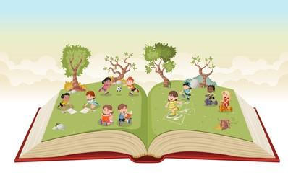
Outdoor Education: Μαθαίνοντας Μέσα από τη Φύση
Είναι η εκπαιδευτική διαδικασία που μεταφέρει τη μάθηση έξω από την τάξη, στο φυσικό περιβάλλον, αξιοποιώντας τη φύση ως εργαλείο διδασκαλίας.

Slide 11
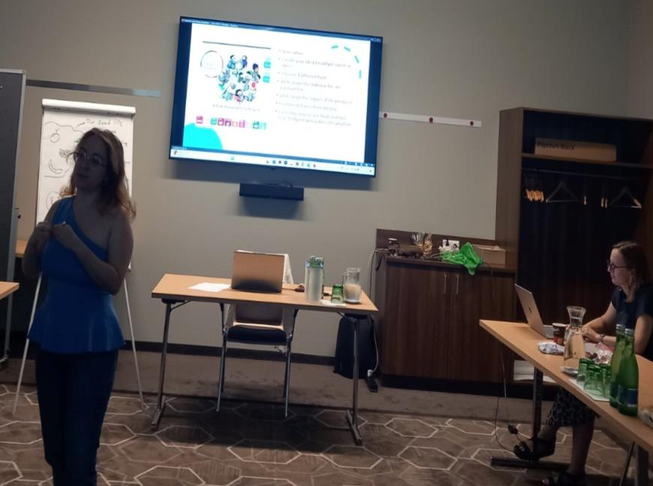
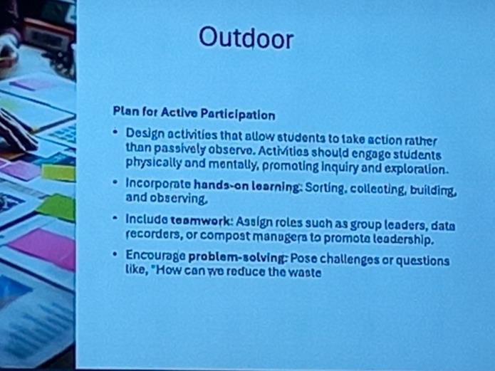

Slide 12
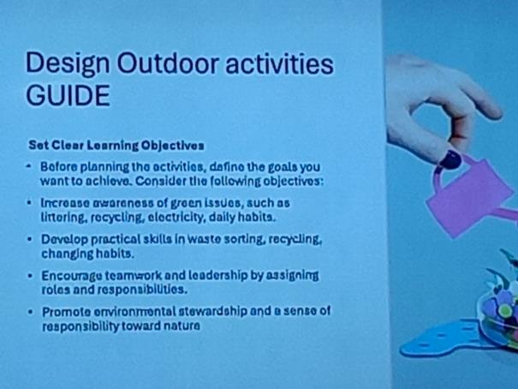

Slide 13
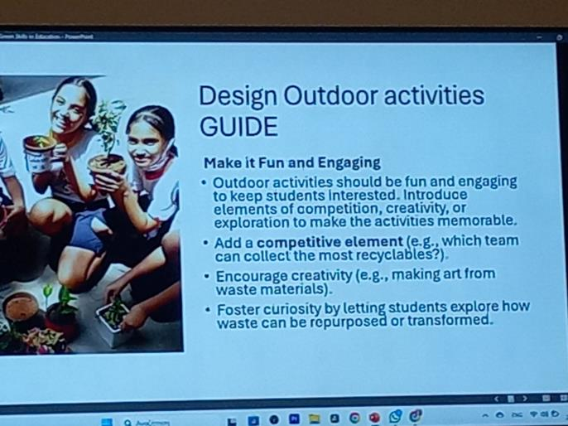

Slide 14
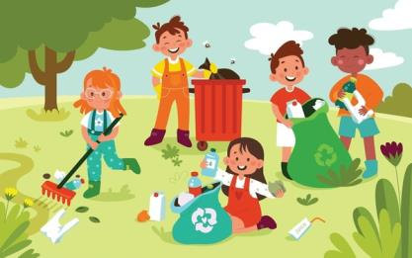
Στόχοι
Ανάπτυξη περιβαλλοντικής συνείδησης μέσω εμπειριών.
Ενίσχυση παρατήρησης, συνεργασίας και κριτικής σκέψης.
Σύνδεση του μαθητή με τη φύση σε πρακτικό και συναισθηματικό επίπεδο

Slide 15
Ιδέες για το Σχολείο μας
Κατασκευή σχολικού λαχανόκηπου
Περιβαλλοντικά project στις τάξεις
Οικολογικές θεματικές εβδομάδες
Συνεργασία με γονείς και τοπική κοινότητα

